Slide 1
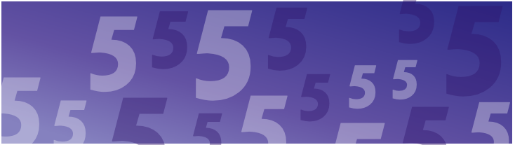
quina
VOCÊ PODE JOGAR MARCANDO EM 1, 2 OU 3 DOS QUADROS ABAIXO.
[01]
[02]
[03]
[04]
[05]
[06]
[07]
[08]
[09]
[10]
[11]
[12]
[13]
[14]
[15]
[16]
[17]
[18]
[19]
[20]
[21]
[22]
[23]
[24]
[25]
[26]
[27]
[28]
[29]
[30]
[31]
[32]
[33]
[34]
[35]
[36]
[37]
[38]
[39]
[40]
[41]
[42]
[43]
[44]
[45]
[46]
[47]
[48]
[49]
[50]
[51]
[52]
[53]
[54]
[55]
[56]
[57]
[58]
[59]
[60]
[61]
[62]
[63]
[64]
[65]
[66]
[67]
[68]
[69]
[70]
[71]
[72]
[73]
[74]
[75]
[76]
[77]
[78]
[79]
[80]
Para anular esse jogo, marque ao lado:
[60]
[01]
[02]
[03]
[04]
[05]
[06]
[07]
[08]
[09]
[10]
[11]
[12]
[13]
[14]
[15]
[16]
[17]
[18]
[19]
[20]
[21]
[22]
[23]
[24]
[25]
[26]
[27]
[28]
[29]
[30]
[31]
[32]
[33]
[34]
[35]
[36]
[37]
[38]
[39]
[40]
[41]
[42]
[43]
[44]
[45]
[46]
[47]
[48]
[49]
[50]
[51]
[52]
[53]
[54]
[55]
[56]
[57]
[58]
[59]
[60]
[61]
[62]
[63]
[64]
[65]
[66]
[67]
[68]
[69]
[70]
[71]
[72]
[73]
[74]
[75]
[76]
[77]
[78]
[79]
[80]
Para anular esse jogo, marque ao lado:
[60]

Slide 2
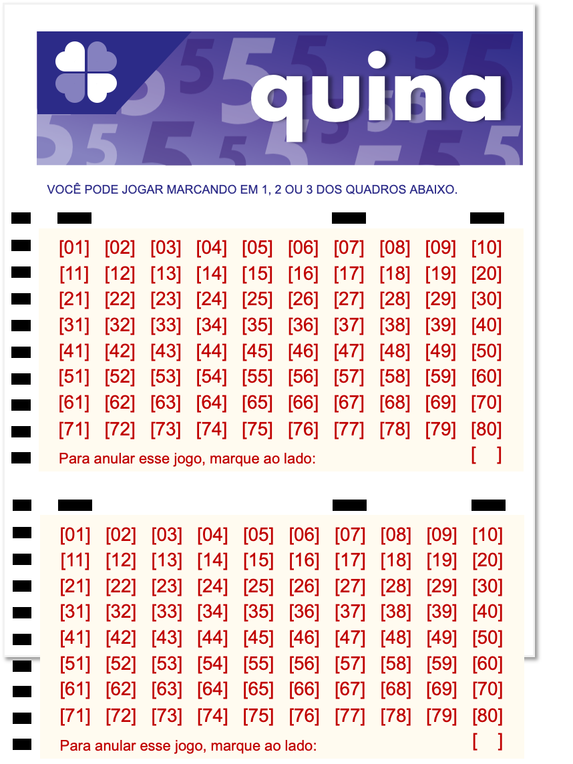

Slide 3
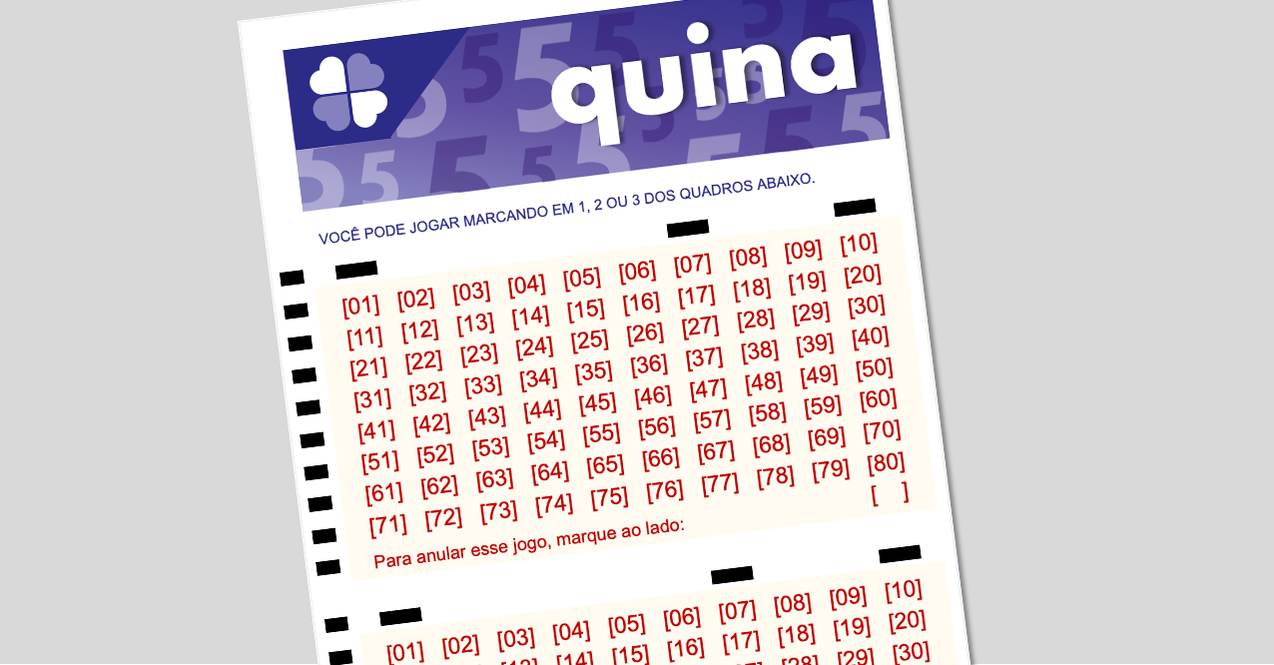

Slide 4
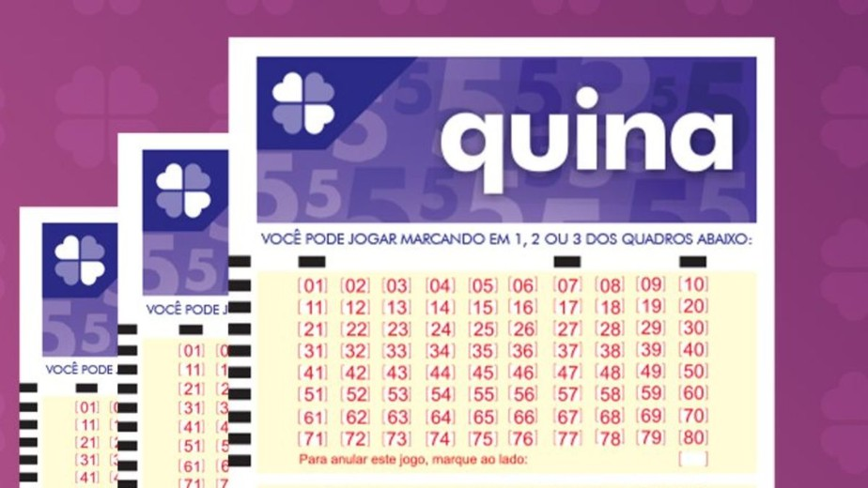
5
5
5
5
5
5
5
5
5
5
5
5
5
5
5
5
5
5

Slide 5
MEGA-SENA
VOCÊ PODE JOGAR MARCANDO EM UM OU NOS DOIS QUADROS ABAIXO.
[01]
[02]
[03]
[04]
[05]
[06]
[07]
[08]
[09]
[10]
[11]
[12]
[13]
[14]
[15]
[16]
[17]
[18]
[19]
[20]
[21]
[22]
[23]
[24]
[25]
[26]
[27]
[28]
[29]
[30]
[31]
[32]
[33]
[34]
[35]
[36]
[37]
[38]
[39]
[40]
[41]
[42]
[43]
[44]
[45]
[46]
[47]
[48]
[49]
[50]
[51]
[52]
[53]
[54]
[55]
[56]
[57]
[58]
[59]
[60]
Para anular esse jogo, marque ao lado:
[60]
[01]
[02]
[03]
[04]
[05]
[06]
[07]
[08]
[09]
[10]
[11]
[12]
[13]
[14]
[15]
[16]
[17]
[18]
[19]
[20]
[21]
[22]
[23]
[24]
[25]
[26]
[27]
[28]
[29]
[30]
[31]
[32]
[33]
[34]
[35]
[36]
[37]
[38]
[39]
[40]
[41]
[42]
[43]
[44]
[45]
[46]
[47]
[48]
[49]
[50]
[51]
[52]
[53]
[54]
[55]
[56]
[57]
[58]
[59]
[60]
Para anular esse jogo, marque ao lado:
[60]

Slide 6
